Slide 1


Clases de Música
Quinto Año Básico
Prof. Claudia Coñuecar

Slide 2

Los Instrumentos Musicales
Familias de Instrumentos:
Viento: Madera y Metal
Cuerda: Frotada, Pulsada y Percutida
Percusión: Madera, Metal y Membrana

Slide 3
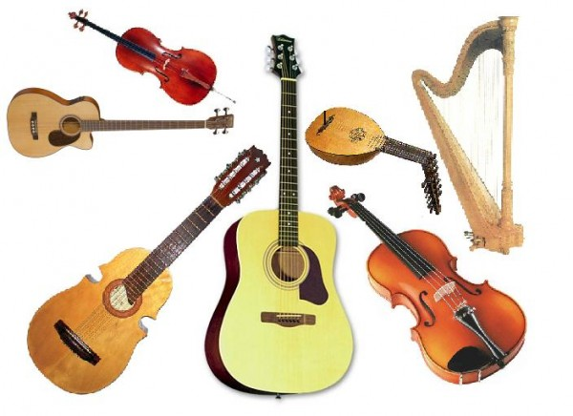
Familia de Instrumentos Cuerdas
Cuerda Pulsada
Cuerda Frotada
Cuerda Percutida

Slide 4
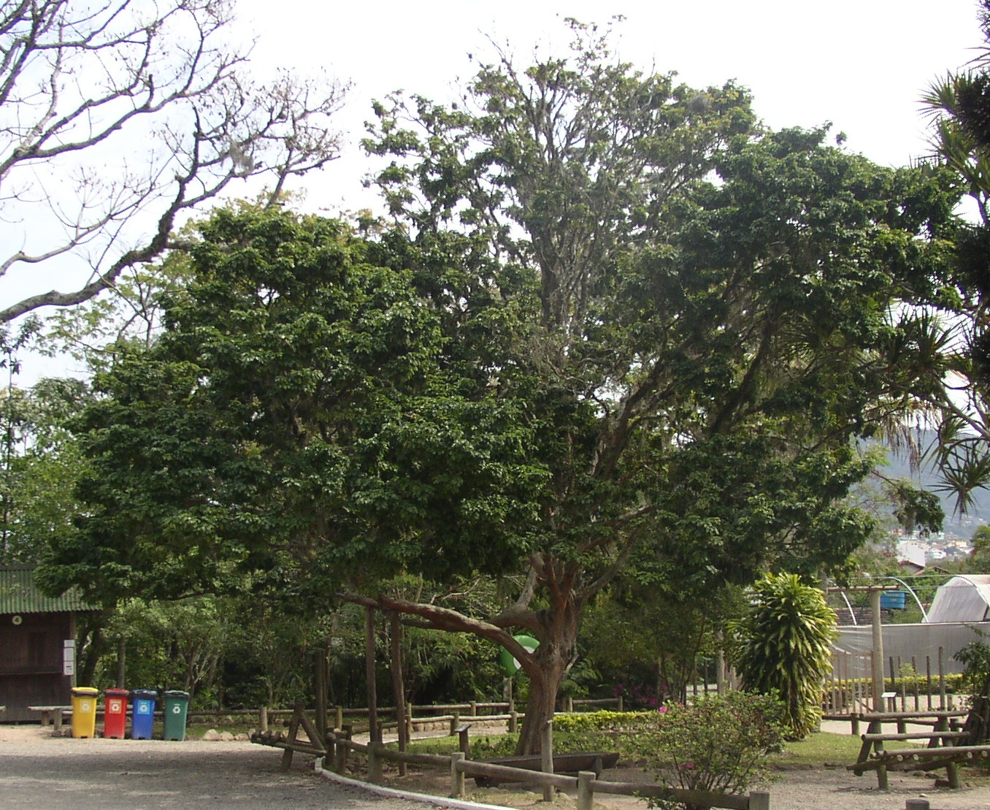
Cuerdas Frotadas
Se llaman instrumentos de cuerda frotada a aquellos que producen su sonido debido al frotamiento de estas con un arco.
Un arco consta de una vara de Palo de Pernambuco o de otros materiales, con una punta y un talón que tensa el encordado.
Las cerdas se frotan con una resina para favorecer el agarre de las cuerdas.

Slide 5
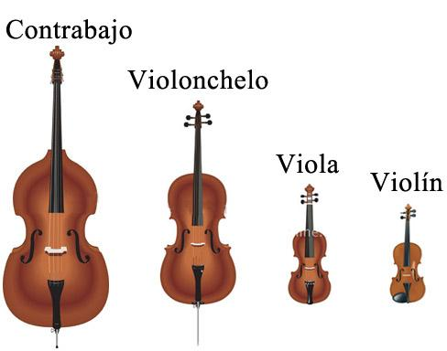
Instrumentos de Cuerdas Frotadas

Slide 6
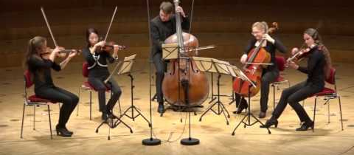
Familia de las Cuerdas Frotadas

Slide 7
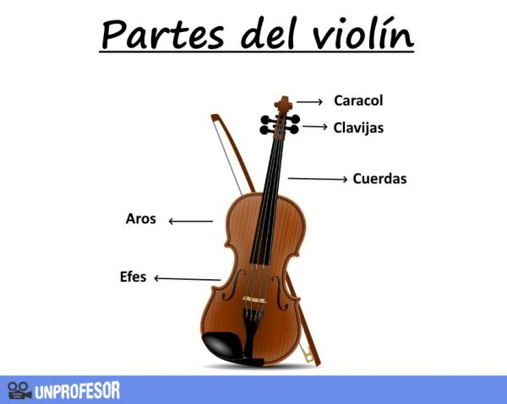

Slide 8
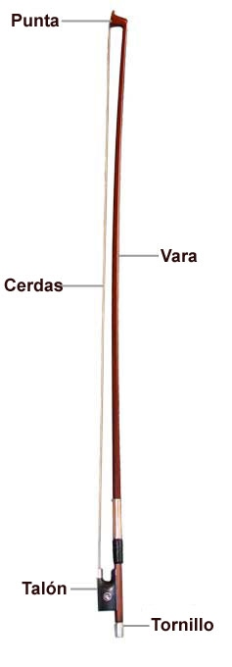
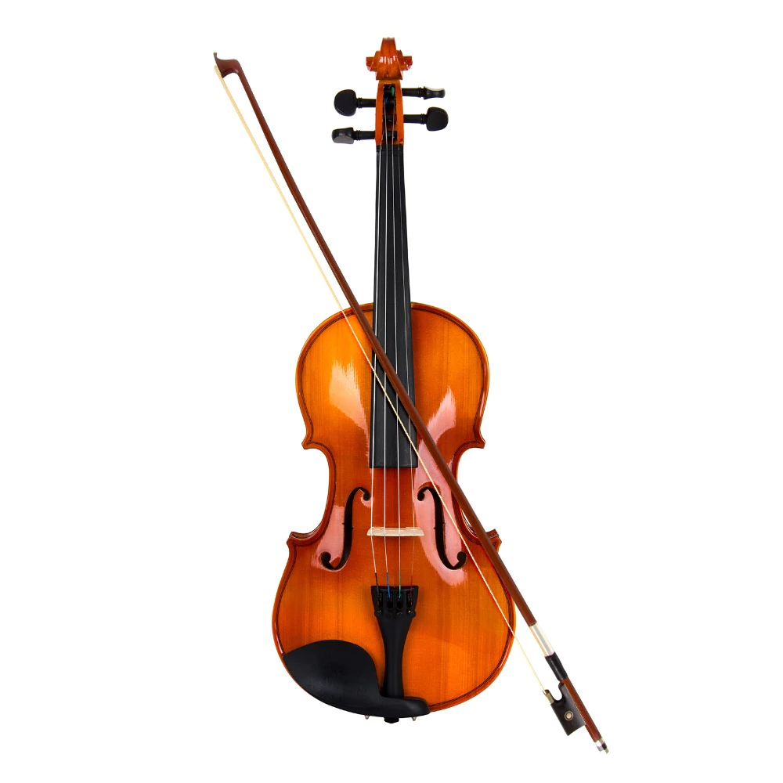
Partes del Arco de Cuerdas Frotadas

Slide 9
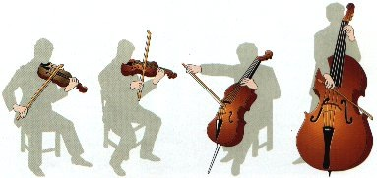
Actividad Musical: Escribe los nombres de los instrumentos de cuerdas

Slide 10
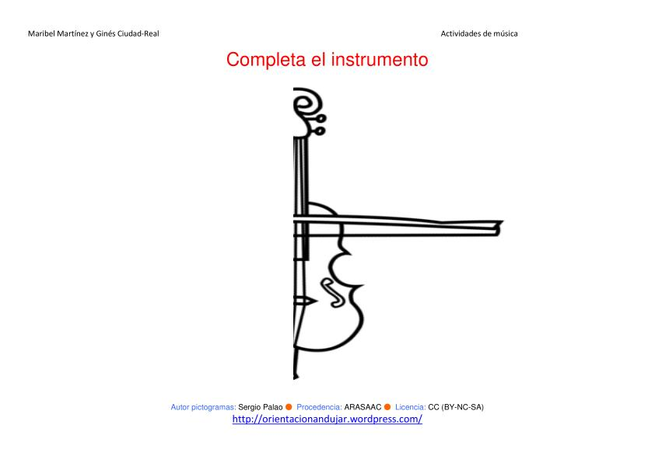
Actividad Musical: Completa lo que falta del instrumento

Slide 11

Información
PLAZO DE ENTREGA:
Viernes 31 de Julio
Indicar Nombre y curso
CORREO: cconuecar@emmanuel.cl
Whatsapp: +56978961502
Buzón Tareas página del colegio

